Slide 1
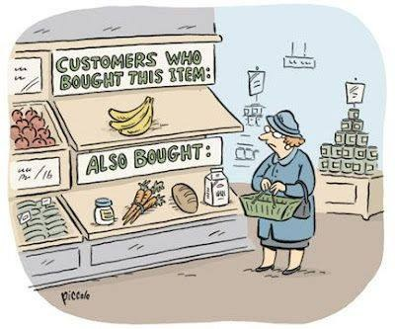
Recommender Systeme
Jacqueline Büttner

Slide 2
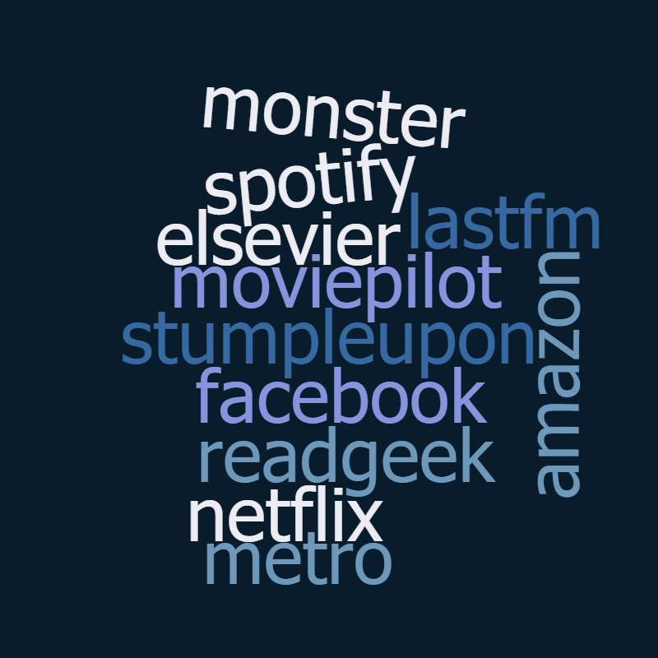
Recommender Systeme
Die Aufgabe eines Recommender Systems ist es, Daten über Nutzer und ihre Vorlieben in Vorhersagen der zukünftigen Vorlieben und Interessen eines Nutzers umzuwandeln.
(Lü et al. 2012, S. 2)
Inhalte, Produkte oder Dienstleistungen finden
Auf Basis der Bewertungen anderer Nutzer
Faktoren wie Genauigkeit, Neuheit, Verschiedenheit

Slide 3
Überblick
Was?
Wie?
Warum?
Bücher
Paper
Bilder
Filme
Musik
Produkte
Fernseh-programm
Reisen
Lerninhalte
Nachrichten
…
K nearest neighbors
Clustering
Entscheidungs-bäume
Neuronale Netze
Link analysis
Regression
Heuristiken
Recommender ist Geschäftsmodell (Spotify, netflix)
Verbesserung des Service (amazon, expedia)
Umsatzsteigerung
Nischen-Produkte
Usability-Verbesserung
Nutzerbindung
Besseres Verständnis der Bedürfnisse des Anwenders / Käufers
Autonomes Lernen ermöglichen
(Deuk Hee Park et al. 2012)
Notes:
* K-nearest neighbors: Collaborative Filterung fällt darunter
* Clustering: Gruppiere ähnliche User und / oder Items und empfehle möglichst ähnliche
* Entscheidungsbäume: Wenn ein Nutzer 18 Jahre als ist sieht er / sie am liebsten Road Movies?
* Neuronale Netze: Finde Features anhand der Datenbasis und trainiere ein neuronales Netz mithilfe eines neuronalen Netzes
* Link analysis: Netzwerkanalyse z.B. in Freundschaftsbeziehungen oder semantischen Netzwerken
* Regression: statistische Anlayseverfahren, um die Beziehung zwischen abhängigen und unabhängigen Variablen zu finden, konkret bei Filmen: finde Genres oder “Themen”, die ein Nutzer mag
* Heuristiken: jemand, der einen Film halb gesehnen, hat wird diesen vermutlich bald fortsetzen wollen -> sortiere die Liste nicht zu Ende gesehener Filme nach Zeitstempeln
* Recommender ist Geschäftsmodell: Netflix hat sich gegen Konkurrenzdienste unter Anderem durch ein besseres Recommender System durchgesetzt: Der Mehrwehrt für Anwender ist das Recommender system, gleiches gilt z.B. für Spotify
* E-commerce: Umsatzsteigerung durch Vorschlagen von Produktergänzungen, wenn Recommender Begründung nennt, erleichtert dies die Kaufentscheidung und das Gefühl des “Verlustes” der Alternativen
* Verbesserung des Service: amazon möchte das richtige Produkt vorschlagen, welches gekauft wird ist eher nebensätzlich, guter Service /“Beratungs”-Ersatz (z.B. auch bei Recommender für Urlaub: statt Reisebüro)
* Nichen-Produkte: Bei Produkten mit geringer Käuferanzahl können die Kosten für die Vermarktung hoch sein => unrentabel; durch Recommender entfällt das Marketing aber und trifft direkt die richtigen Konsumenten (Netflix-Produktionen); Marktanalyse durch vorhandene Daten ggf. erleichtert
Usability-Verbesserung: Darstellung /Wahrnehmung von vielen tausend Produkten belastet und ist zeitaufwändig für Nutzer, wenn sie sich nicht in einer Menustruktur zurecht finden müssen, sondern direkt das für sie relevante sehen ist dies eine Verbessung der Usability
Besseres Verständnis des Anweders / Käufers: Beispiel Tourismussektor: Nutzern bestimmte Region zeigen und evaluieren wie bestimmte Zielgruppe reagiert hat
* Nutzerbindung: man möchte, dass Nutzer sich beim eigenen Dienst besser “aufgehoben” und “verstanden” fühlen als anderswo, außerdem würde man beim Wechsel, alle seine Bewertungen und “Arbeit” verlieren, die man in das System gesteckt hat, um es so anzupassen, dass es bestmöglich funktioniert

Slide 4
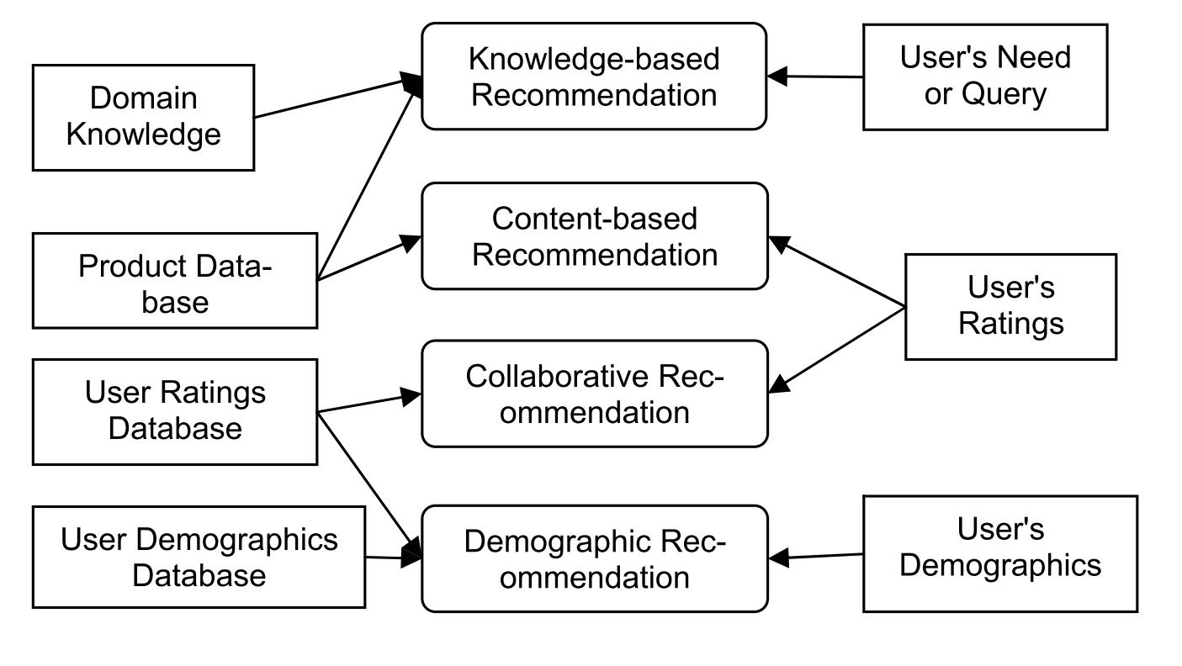
Strategien für Recommender Systeme
(Burke 2007, S. 379)
Notes:
Generierung von Empfehlungen auf Basis von
Collaborative
peer Usern mit ähnlicher Bewertungsgeschichte
Content based
Merkmalen des Produktes und Bewertungen der Nutzer
Ggf. Nutzerspezifisches Klassifikationsproblem, Training mit likes / dislikes
Demographic
Clustering demographischer Daten, Empfehlung von Nutzern im gleichen Cluster
Knowledge based
Annahmen wie Produkteigenschaften Nutzerbedürftnisse befriedigen; Fragebogen
z.B. mittels Expertensystem

Slide 5
Collaborative Filtering
Basis sind explizite Nutzerbewertungen oder indirekte Bewertungen auf Basis von z.B. Einkäufen, Anklicken von Produkten
Zugrunde liegende Heuristik: Mehr des Gleichen
User based: finde Ähnlichkeit zwischen Nutzern
z.B. euklidische Distanz zwischen bereits abgegebenen Nutzerbewertungen
Netzwerkanalyse in sozialen Medien
Mittels Clustering durch k-nearest neighbors auf Basis von Verhaltensbeschreibungen (bereits besuchte andere Webseiten)
Schlage dem Nutzer vor, was seine / ihre Nachbarn mögen
Notes:
Item based: finde Ähnlichkeiten zwischen Items
auf Basis der Bewertungen über alle Nutzer
Wenn die selben Nutzer verschiedene Filme ähnlich bewertet haben, dann sind sie vermutlich ähnlich
Verwende bereits vorhandene Bewertung eines anderen Nutzers für den ähnlichen unbekannten Film

Slide 6
User based Collaborative Filtering
Users/Items | 1 | 2 | 3 | 4 | 5 | 6 | 7
1 | 1 |  |  | 5
2 | 5 |  | 1 |  | 5 |  | 4
3 |  | 5 | 5 |  |  | 1
4 |  | 3 |  |  | 5 | 4
5 |  |  |  | 2 | 5 | 4
6 | 4 |  | 3 |  |  | 1
7 |  | 4 | 1 |  | 4 |  | 5
Sim(4,1) = -
Sim(4,2) = 0.93
Sim(4,3) = 0.47
Sim(4,5) = 1.00
Sim(4,6) = 0,40
Sim(4,6) = 0,87

Slide 7
User based Collaborative Filtering
Users/Items | 1 | 2 | 3 | 4 | 5 | 6 | 7
2 | 5 |  | 1 |  | 5 |  | 4
4 |  | 3 |  |  | 5 | 4
5 |  |  |  | 2 | 5 | 4
7 |  | 4 | 1 |  | 4 |  | 5

Slide 8
User based Collaborative Filtering
Users/Items | 1 | 2 | 3 | 4 | 5 | 6 | 7
2 | 5 |  | 1 |  | 5 |  | 4
4 | 5 | 3 | 1 | 2 | 5 | 4 | 4,5
5 |  |  |  | 2 | 5 | 4
7 |  | 4 | 1 |  | 4 |  | 5

Slide 9
User based Collaborative Filtering
Users/Items | 1 | 2 | 3 | 4 | 5 | 6 | 7
2 | 5 |  | 1 |  | 5 |  | 4
4 | 5 | 3 | 1 | 2 | 5 | 4 | 4,5
5 |  |  |  | 2 | 5 | 4
7 |  | 4 | 1 |  | 4 |  | 5

Slide 10
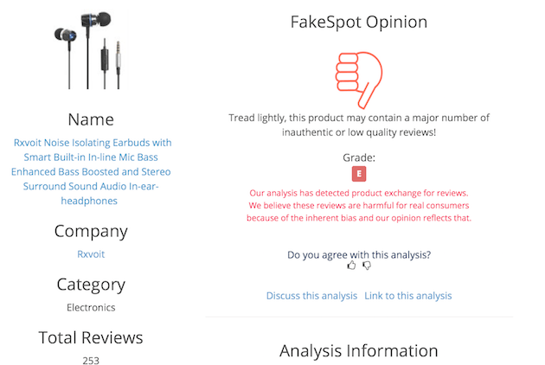
Business Understanding
Geschäftsziel
Was wird empfohlen?
Integration mit Navigation/ Suche/ Kontext in bestehenden Produkten
Angriffe: Hersteller hat hohes Interesse an Manipulation des RS
Anforderungen an Schnelligkeit und Transparenz
Wann ist eine Empfehlung hilfreich?
Vielfalt und Neuheit : Ggf. kontrovers zu Genauigkeit

Slide 11
Data understanding
Kaltstart
Start des Systems, Umgang mit neuen Usern
Data Sparsity
Anzahl Items und Nutzer meist hoch, jedoch wenig Überschneidungen
Skalen der Bewertungen von Nutzern nicht vergleichbar
Nutzer A bewertet immer 5 Sterne, aber nicht alle Filme
Nutzer B bewertet immer 1 Stern, aber nicht alle Filme
Nutzer C bewertet alle Filme mit 2-4
Bewertungen, Bewegungsdaten, Demographische Daten
Wie kann man impliztes Feedback feststellen
Zeit: Vorlieben ändern sich

Slide 12
Implizites Feedback
Selektionen / Klicks
Dauer des Verhaltens
Wiederholung
Kauf
Referenz oder Objekt speichern / merken, Drucken, Löschen
weiterleiten, antworten, verlinken, zitieren
Lesedauer eines Buches korreliert mit Bewertung des Buches
Dauer des Ansehens eines Videos bei Netflix korreliert nicht mit Bewertung des Videos

Slide 13
Auswertung Impliziten Feedback
Netflix
Zeit bis ein Video gestartet wird
Positive Interpretation: je schneller ein Video angeklickt wurde, desto besser war der Vorschlag
Negative Intepretation: alle anderen Vorschläge waren so schlecht, dass Auswahl nicht schwer fiel
Negatives Feedback störanfällig: Nutzer verlässt Seite, weil ?
Amazon
Hover über Vorschlag und Verweildauer
Klick bis hin zum Kauf
Wann wird ein Vorschlag unsinnig, weil der Nutzer das Produkt bereits besitzt und nicht wieder kaufen wird (Waschmachine)?

Slide 14
Data preparation
Datenschutz
Dürfen Daten überhaupt verwendet werden?
Verfremdung?
Implizite Methoden ohne Rückschlussmöglichkeit

Slide 15
Modeling
Methodenwahl
Collaborative, Content, demographic oder knowledge based RS?
model vs. memory based
Kombination von Algorithmen, Page-Generierung
Skalierbarkeit
Parallelisierung, inkrementelle Algorithmen
Testdesign
bestehende Datenbanken z.B. von Netflix, lastfm
Usability-Evaluation
A/B-Test
Start mittels knowledge-basiertem Ansatz, danach Training und Online-Evaluation durch Nutzerfeedback

Slide 16
Modeling : Auswahlkriterien
Kaltstartproblematik
Collaborative, content und demographic based RS brauchen initiale Unterstützung z.B. durch Fragebogen
Kombination mit wissensbasierten Ansätzen möglich
Profitiert von kontinuierlicher Nutzung
Plastizität
Collaborative und content based RS können Zeitstempel verwenden, um Trends abzubilden, aber wann Daten verwerfen?
Demographic und knowledge based RS machen weniger nutzerbezogene Annahmen
collaborative
content
demographic
knowledge
profitiert von kontinuierlicher Nutzung
nützlich für flüchtige User
(Burke 2007)

Slide 17
Modeling : Auswahlkriterien
Überraschung vs. Domänenwissen
Knowledge based RS können nichts vorschlagen, für das es keine explizite Assoziation gibt
Für collaborative filtering spielt es eine untergeordnete Rolle, welches Produkt empfohlen wird
model based memory based
Viel Domänenwissen erforderlich/
Keine Überraschung
collaborative
content
demographic
knowledge
Kaum Domänenwissen erforderlich/
Überraschung möglich
Approximation ermöglicht effiziente Berechnungen
Ggf. Ohne explizite Nutzerbefragung umsetzbar
Trainingsdaten nötig
erfordert Domänenwissen
Diversität schwer optimierbar
Kein Domänenwissen
Ggf. erklärender Charakter für Domäne
Skalierbarkeit
data sparsity
(Burke 2007)

Slide 18
Modeling: Hybride Systeme
Einsatz mehrerer Ansätze
Gewichtung der Vorschläge
Auswahl eines Gewinners
Kombination zu gemeinsamer Liste
Feature-Auswahl durch demographic RS (jungen Nutzern in Berlin sind andere Merkmale wichtig als Senioren auf dem Land)
Collaborarive
Semantic knowledge & Latent Semantic Analysis
50% Collaborative + 50 % content

Slide 19
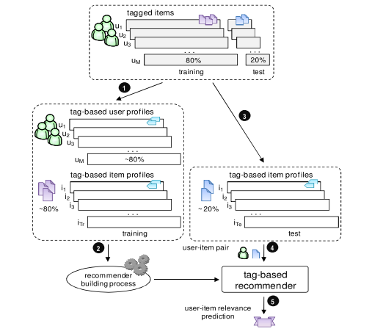
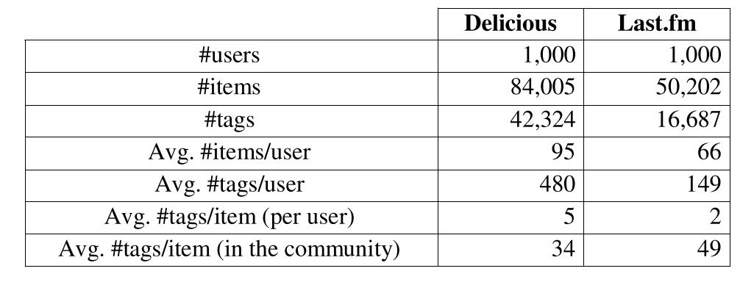
Evaluation
Vergleich von Algorithmen mittels frei verfügbarer Datenbanken anhand Rang Metriken oder Genauigkeit
Stetige Nutzerevaluation umsetzbar
statistische Relevanz (Störfaktoren hoch)
Positive feedback loop
Ablehnung von Neuem
(Shepitsen et al. 2008)

Slide 20

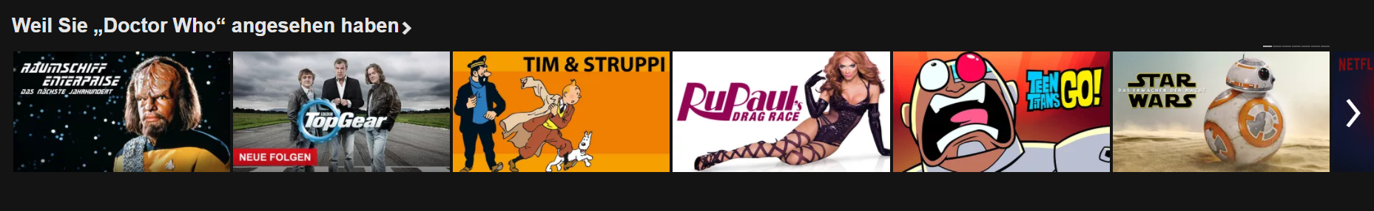
A/B Testing am Beispiel von Netflix
Jeder Nutzer erhält eine Mischung von Recommendern, die die Inhalte jeweils einer Zeile generieren
Neue Versionen werden zufällig zugewiesen und mit Version vor Modifikation verglichen, etwa 2 bis 6 Monate
Auswertung: Verlängerungen Abo, Umwandlung von Testmonat in Zahlung, gestreamte Stunden, Anzahl gesehener Videos
Statistische Relevanz muss erreicht werden, bekannte Nutzer lehnen Neues zunächst ab, Account Sharing
(Gomez-Uribe and Hunt, 2015)

Slide 21
Academic paper recommender Business & Data understanding
Geschäftsziel: relevante Paper zu einem angesehenen Paper liefern
Bewertungen nicht vorhanden, Collaborative Filtering daher nicht anwendbar
Matrix aus Autor / Paper, Anzahl Zitationen
Autoren mit mehreren Themen
Autoren, die das Themengebiet geändert haben
Profil mittels Fragebögen macht wenig Sinn, da System Problem besser verstehen müsste als Wissenschaftler
Wissensbasierte Ansätze nicht praktikabel, da expliztes Wissen aus allen Wissenschaften benötigt würde
Content-based: Vergleich gesamter Texte anhand Schlagwörtern / text-basierten Features
Netzwerkanalyse der Zitationen
(Jieun Son und Seoung Bum Kim, 2018)

Slide 22
Academic paper recommender Modeling
SCOPUS: paper die mindestens ein Schlagwort teilen, Sortierung nach höchster Übereinstimmung
Funktioniert nur, wenn zwei Paper das selbe Vokabular nutzen, verschiedene Disziplinen nutzen Begriffe unterschiedlich (“port”)
Google scholar: PageRank basierend auf Text, Autor, Datum, Zitationen
hohes Gewicht auf Zitationen -> neue Paper werden weit hinten gelistet
Kombination content-based auf Basis Zitationen und Netzwerkanalyse
Annahme: je ähnlicher sich zwei Paper sind, desto mehr Zitationen teilen sie ggf. über mehrere Ebenen
Thematisch Gemeinsamkeiten : Analyse der gemeinsamen Zitationen
Anlayse des Netzwerkes selbst: Communities, besonders einflussreiche paper
(Jieun Son und Seoung Bum Kim, 2018)

Slide 23
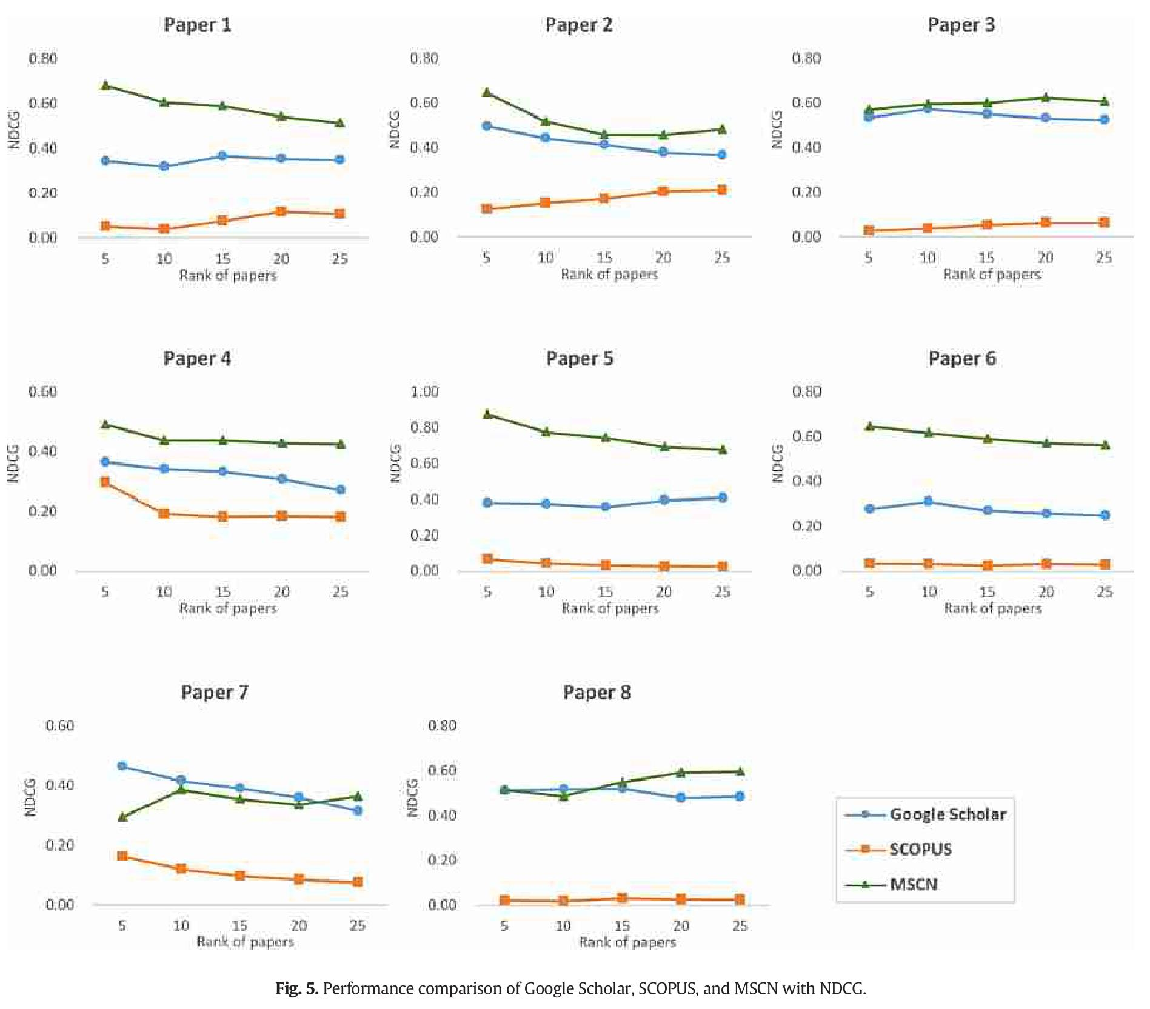
Academic paper recommender Evaluation
Evaluation durch 24 Tester aus acht Disziplinen
Wirtschaft, Psychologie, Biotechnik, Medizin, Sozialwissenschaften
“Ziehung” von Ausgangspapern
Generierung 500 Kandidaten aus denen 25 Paper empfohlen wurden
Geben an, ob sie mit der Empfehlung zufrieden sind oder nicht
Vergleich mit Google Scholar und SCOPUS
Evaluationsmetriken, die Zufriedenheit und Rang berücksichtigen
(Jieun Son und Seoung Bum Kim, 2018)

Slide 24
EventAware Business & Data understanding
Geschäftsziel: Veranstaltungen auf einem Kongress empfehlen, personalisierte Agenda zusammenstellen
Relevanz der Veranstaltungen ist nur von kurzer Dauer
Interaktion sollte zeitlich stark begrenzt sein, Bewertung einer zukünftigen Veranstaltung schwierig, Collaborative Filtering müsste also über mehrere Jahre passieren, Themen ändern sich aber zu stark
Empfehlung ist hilfreich, wenn sie thematisch gut zum Beruf oder Interessenprofil eines Besuchers past
Informationen über den Context (Ort, Zeit) über App verfügbar
Mobiles Netz ermöglicht Zugriff auf Berufsnetzwerke (LinkedIn, Xing), sodass ein Profil mit möglichen Interessen vorbefüllt werden kann
Es existieren Schlagwörter und Kurzbeschreibungen zu den Veranstaltungen und Ausstellern
(Horowitz et al., 2017)

Slide 25
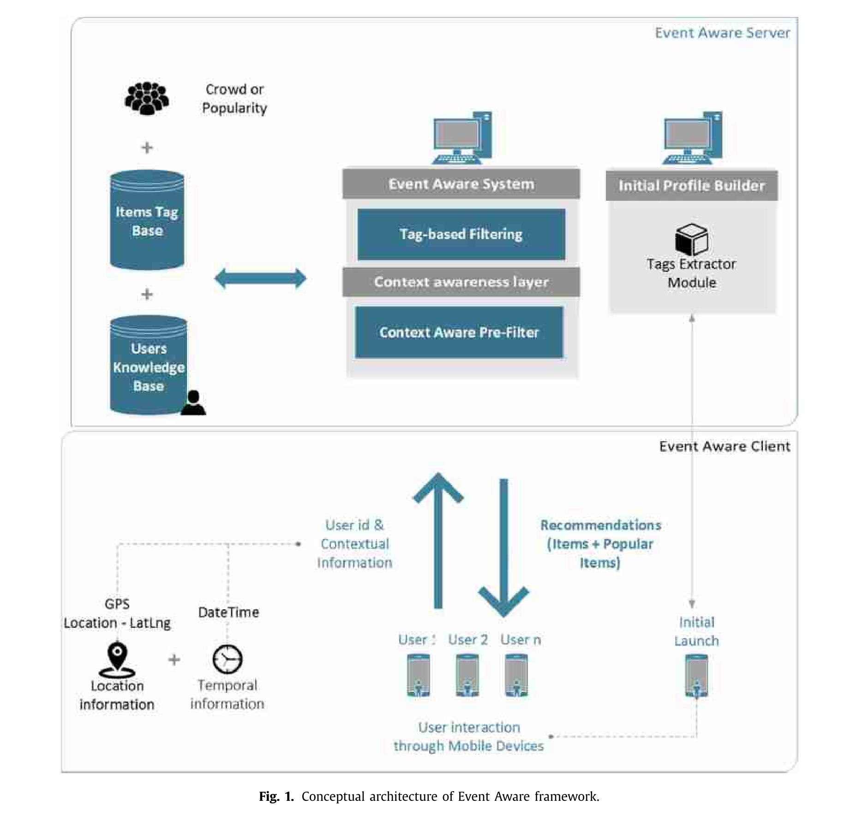
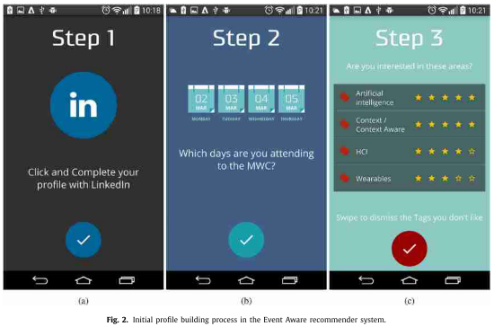
EventAware Modeling
Generierung von Tags
für Nutzer auf Basis LinkedIn und Bewertung
(User Knowledge Base)
für Veranstaltungen mittels Wikipedia
(Items Tag Base)
(Horowitz et al., 2017)

Slide 26
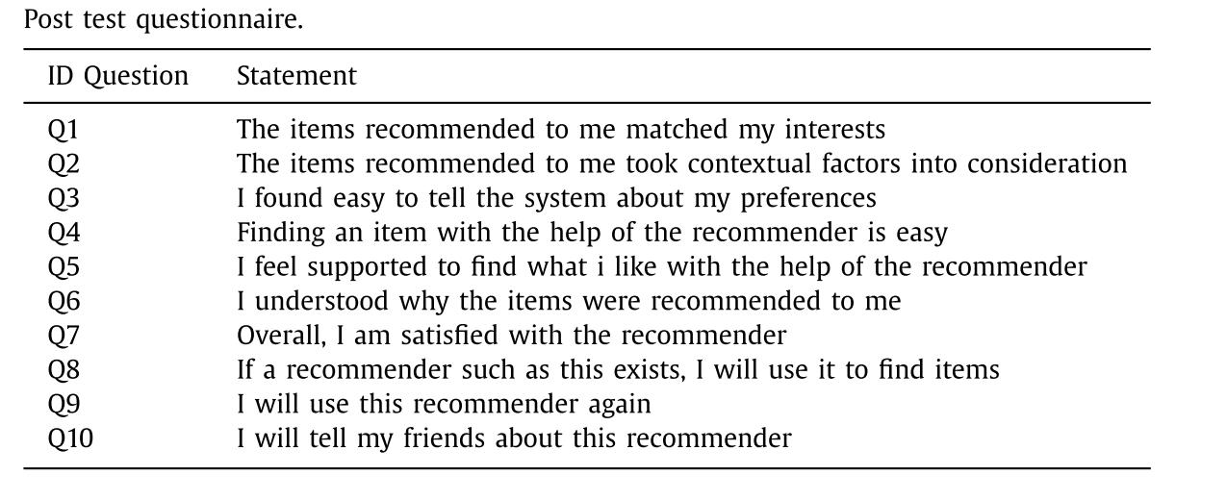
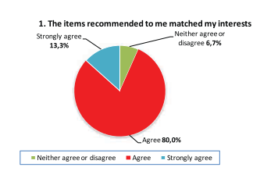
EventAware Evaluation
15 Studienteilnehmer mit “verschiedenem” Alter, Geschlecht und Computer-Kenntnissen auf einem Kongress für mobile Technologien
Klassische Usability-Studie, bei der Nutzer verschiedene Aufgaben mit der App auf ihren eigenen Endgeräten durchführen sollten
(Horowitz et al., 2017)

Slide 27
Fazit
Nutzerinteraktion steht stark im Vordergrund
Implizites Feedback erlaubt Evaluation ohne Belastung des Nutzers, ist jedoch schwer zu interpretieren
Interpretation der Tests erfordert Wissen zu empirischer Forschung
Umsetzung ohne Domänenwissen möglich
Trends
Hybride Ansätze
Metriken, die neben Genauigkeit Aspekte wie Neuheit und Kreativität einbringen

Slide 28
Fragen
?

Slide 29
Literaturverzeichnis
Bobadilla, Jesús; Ortega, Fernando; Hernando, Antonio; Gutiérrez, Abraham (2013): Recommender systems survey. In: Knowledge-based systems 46, S. 109–132.
Burke, Robin (2007): Hybrid web recommender systems. In: The adaptive web: Springer, S. 377–408.
Deuk Hee Park; Hyea Kyeong Kim; Il Young Choi; Jae Kyeong Kim (2012): A literature review and classification of recommender systems research. In: Expert Systems with Applications 39 (11), S. 10059–10072. DOI: 10.1016/j.eswa.2012.02.038.
Gomez-Uribe, Carlos A.; Hunt, Neil (2015): The Netflix Recommender System: Algorithms, Business Value, and Innovation. In: ACM Trans. Manage. Inf. Syst. 6 (4), 13:1‐13:19. DOI: 10.1145/2843948.
Horowitz, Daniel; Contreras, David; Salamó, Maria (2017): EventAware: A mobile recommender system for events. In: Pattern Recognition Letters.
Koren, Yehuda; Bell, Robert; Volinsky, Chris (2009): Matrix factorization techniques for recommender systems. In: Computer 42 (8).
Jieun Son; Seoung Bum Kim (2018): Academic paper recommender system using multilevel simultaneous citation networks. In: Decision Support Systems 105, S. 24–33. DOI: 10.1016/j.dss.2017.10.011
Lü, Linyuan; Medo, Matúš; Yeung, Chi Ho; Zhang, Yi-Cheng; Zhang, Zi-Ke; Zhou, Tao (2012): Recommender systems. In: Physics Reports 519 (1), S. 1–49.
Shepitsen, Andriy; Gemmell, Jonathan; Mobasher, Bamshad; Burke, Robin (2008): Personalized recommendation in social tagging systems using hierarchical clustering. In: Proceedings of the 2008 ACM conference on Recommender systems. ACM, S. 259–266.

